Slide 1
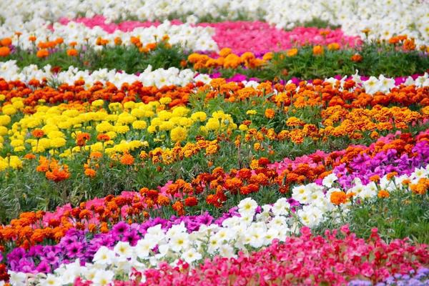
Чому квіткові — найпоширеніші рослини на землі?
Я досліджую світ
3 клас
Рослини
Урок 50

Slide 2
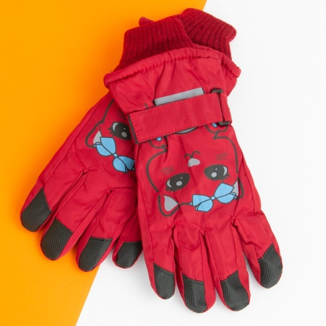
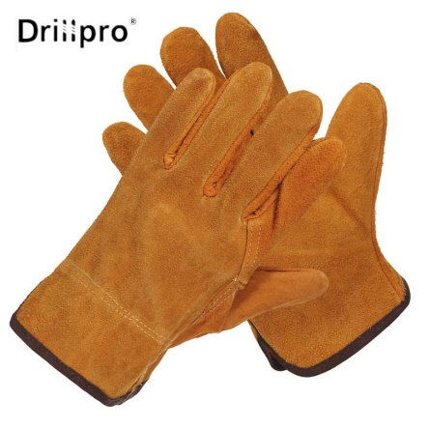
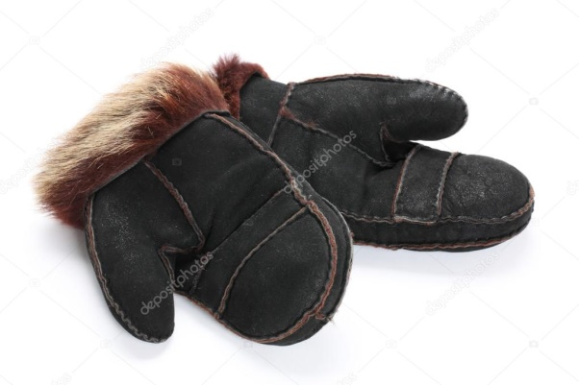

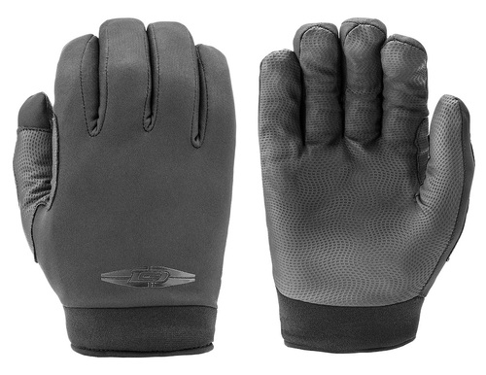
Рукавички з передбаченнями
Подумай, яка пара рукавичок подобається тобі найбільше?
Прочитай чарівні передбачення, що вони тобі несуть
У тебе гарна посмішка!
На тебе чекає гарна новина!
Тобі сьогодні пощастить!
Відчуєш підтримку!
Сьогодні отримаєш успіх!

Slide 3

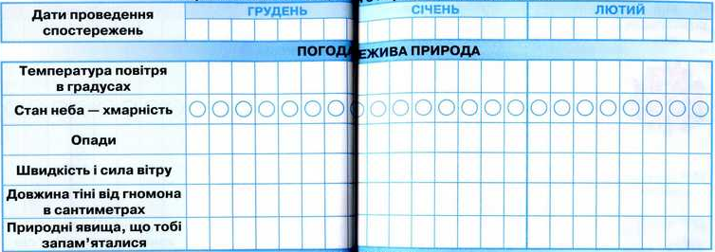
Вправа «Синоптик»
Яка зараз пора року?
Яке число місяця?
Який місяць року?
Який день тижня?
Запиши свої спостереження за неживою природою у календар спостережень
Зошит.
Сторінка
62-63

Slide 4

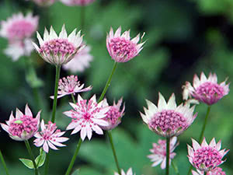
Пригадайте
Які ознаки живих організмів?
Живляться
Рухаються
Ростуть
Розмножу-ються
дихають
Сьогодні на уроці ви дізнаєтеся, чому квіткові — найпоширеніші рослини на землі.

Slide 5
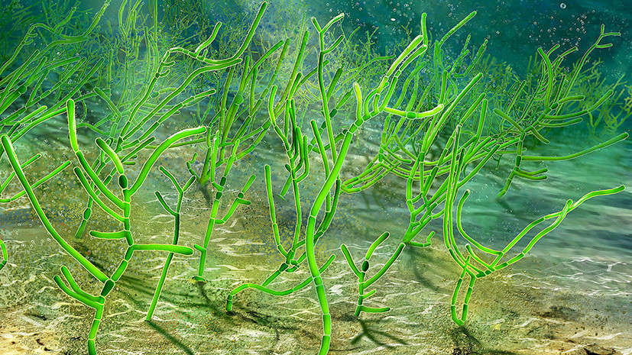
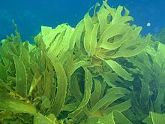
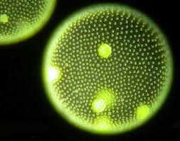
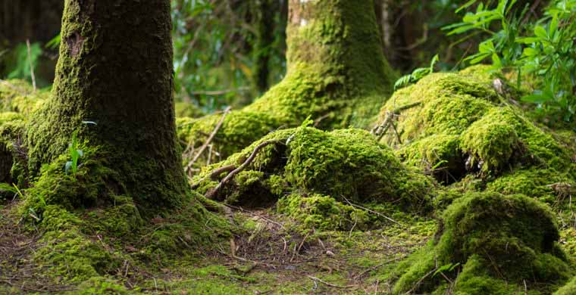
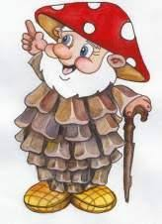
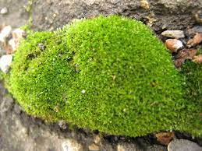
Водорості нагадують кульки, нитки, пластини
Пригадайте будову різних груп рослин
Мохи мають: стебла й листки

Slide 6
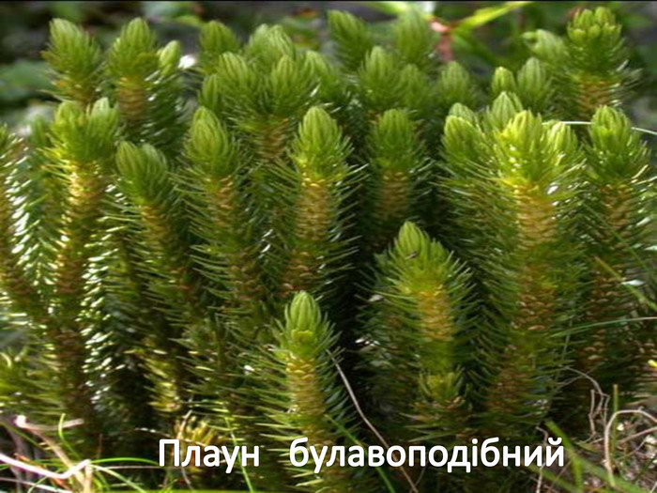
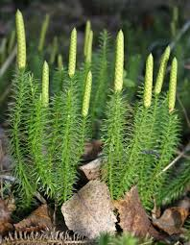
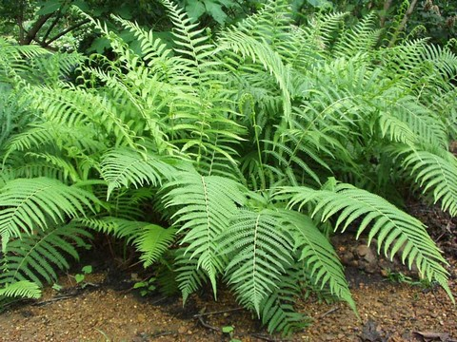
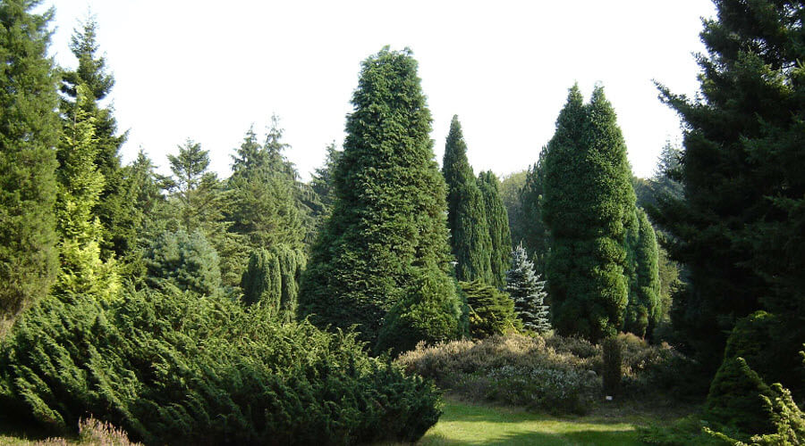
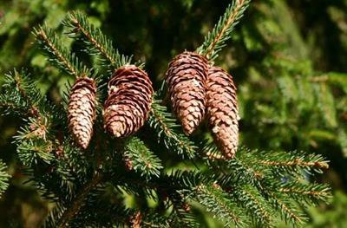
Хвощі й папороті мають: корінь, стебла й листки
Пригадайте будову різних груп рослин
Хвойні рослини мають: корінь, стебло, листки-хвоїнки й насіння в шишках

Slide 7
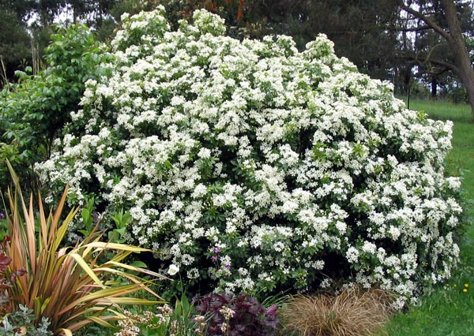
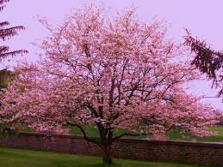
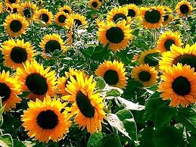
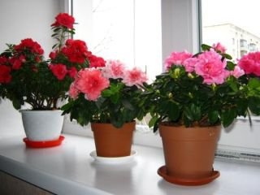
Квіткові рослини мають: корінь, стебло, листки, квітки, плоди й насіння
Пригадайте будову різних груп рослин

Slide 8
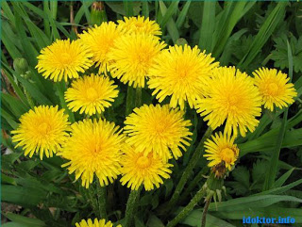
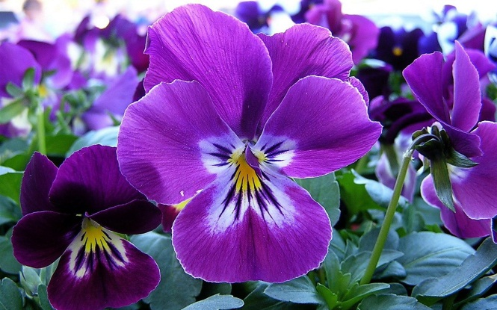
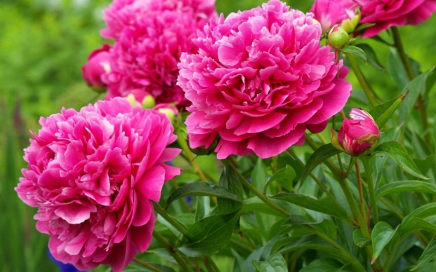
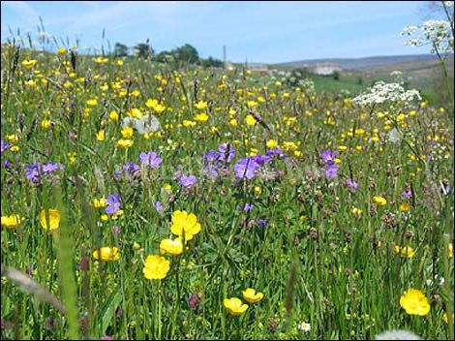
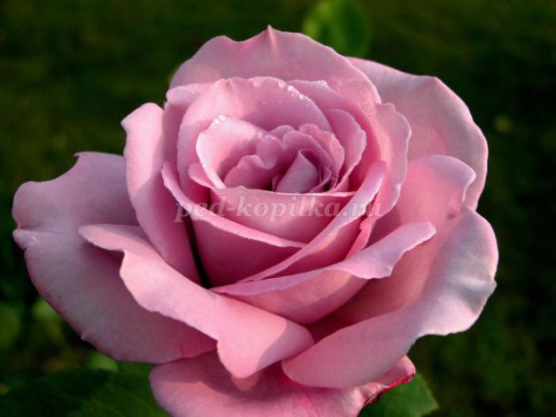
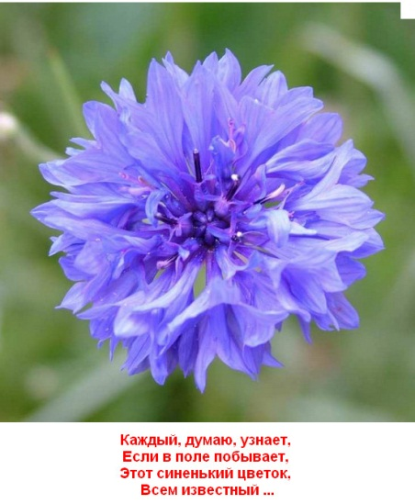
Відгадайте загадку
Влітку диво це знайду
В полі, в лісі і в саду.
Ці рослини кольорові,
Запашні, такі чудові.

Slide 9
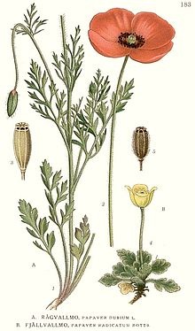
4
Вивчаємо й розуміємо
Роздивіться і розкажіть, які органи мають квіткові рослини?
4
Квітковими називають рослини, які мають такі органи: корінь, стебло, листок, квітку, плід з насінням.
5
1 - корінь
5
2 - стебло
2
4
3 - листок
3
3
4 - квітка
Підручник.
Сторінка
76
1
5 – плід з насінням

Slide 10
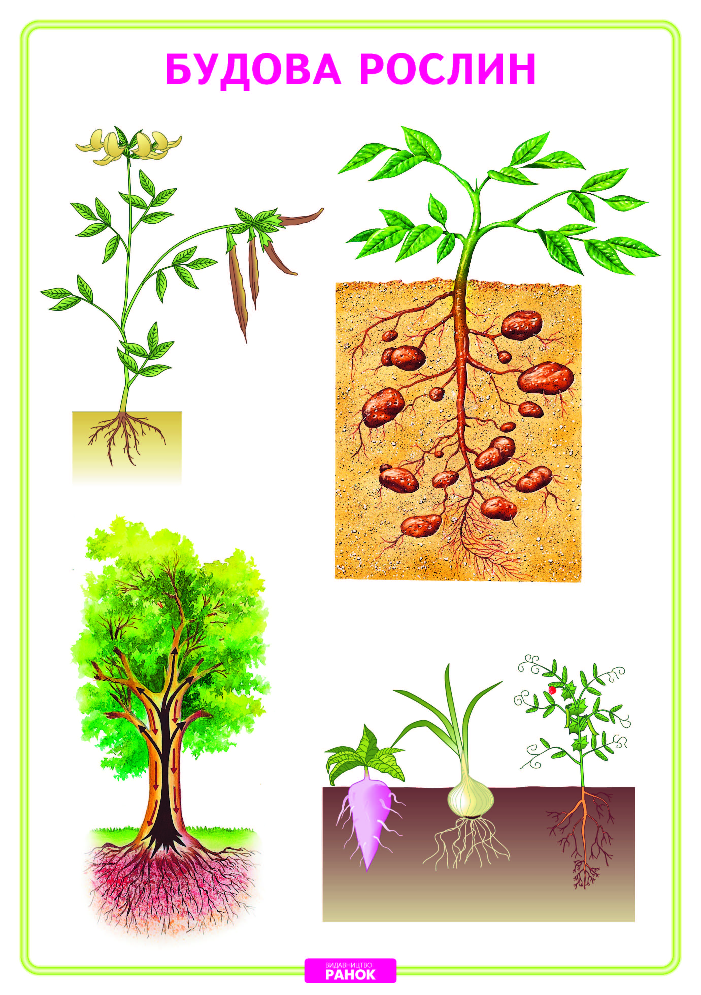
Покажіть органи рослин
Квіткові рослини — найпоширеніші рослини на Землі. Придивіться: вас оточують дерева, кущі й трав’янисті рослини — різні життєві форми квіткових рослин.
Підручник.
Сторінка
76

Slide 11
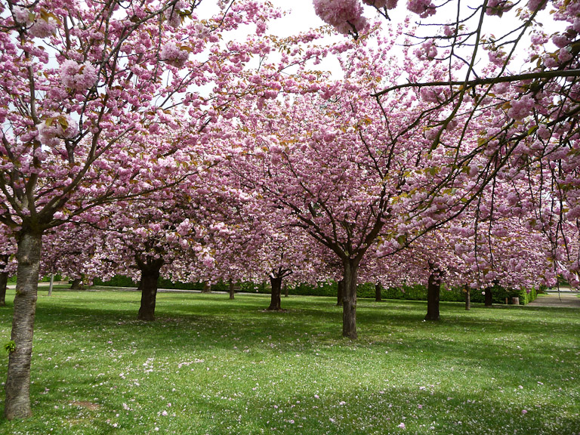
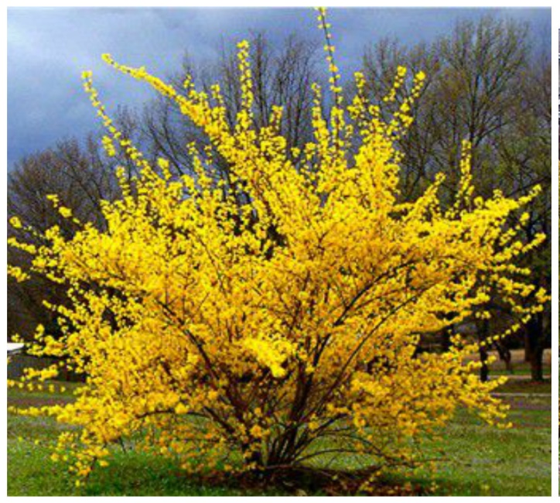
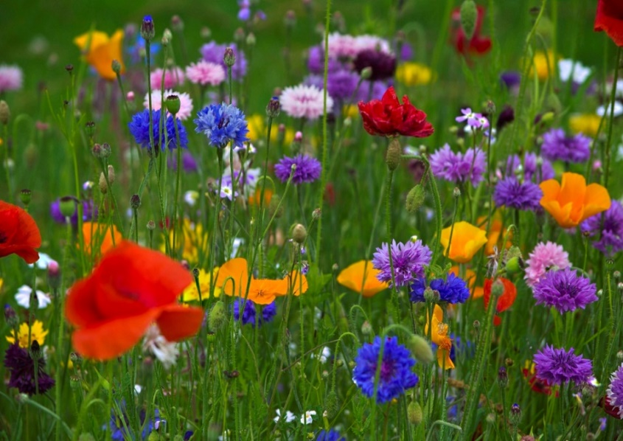
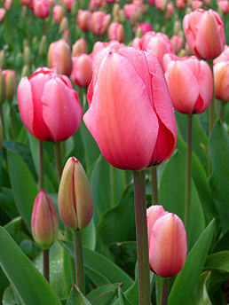
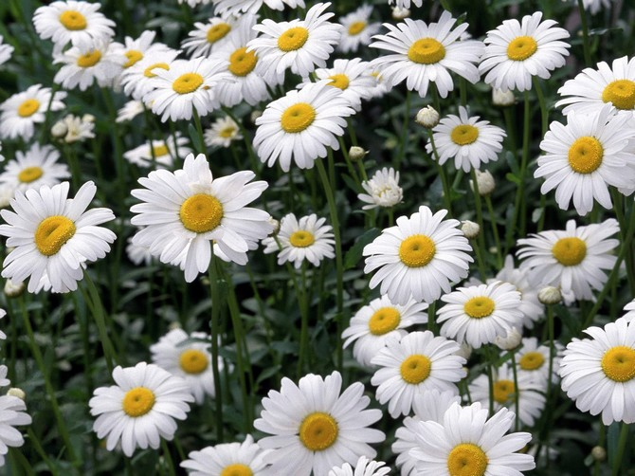
Форми квіткових рослин
дерева
кущі
трав’янисті рослини
Квіткові рослини ростуть скрізь. Вони дуже люблять тепло, світло, вологу, поживні речовини

Slide 12
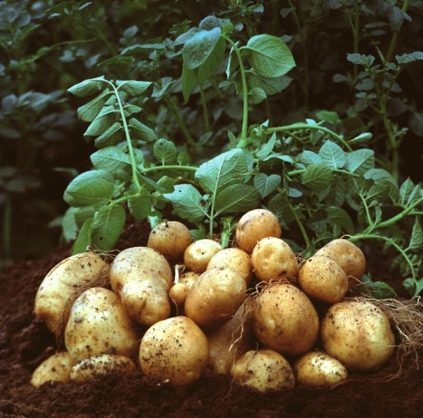
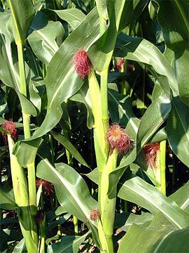
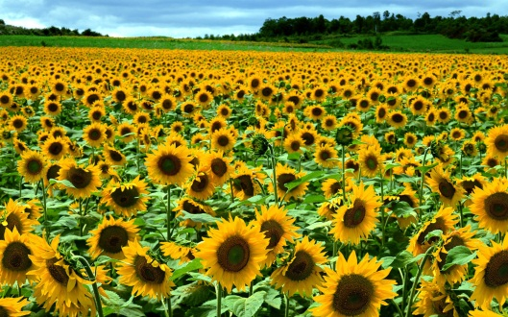
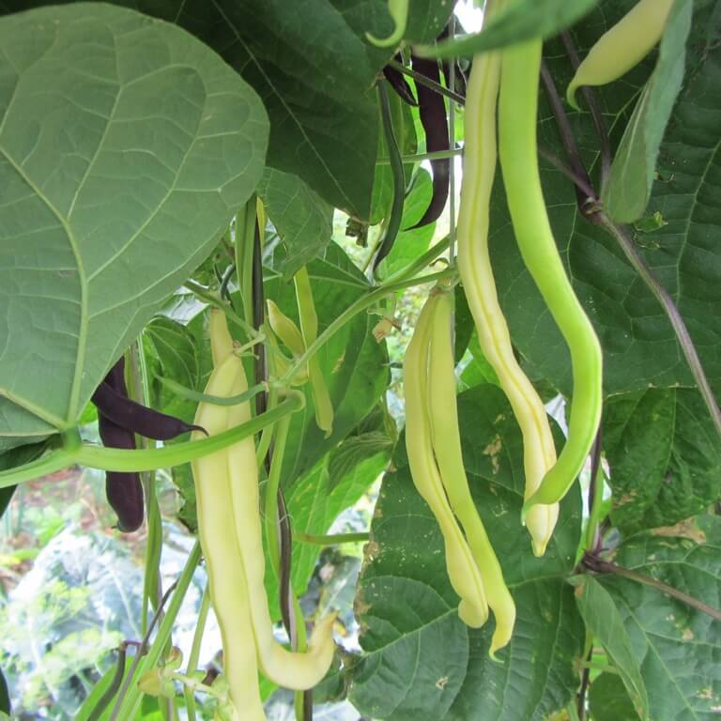
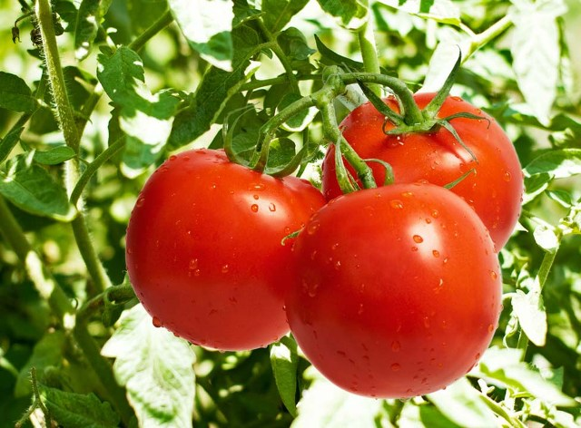
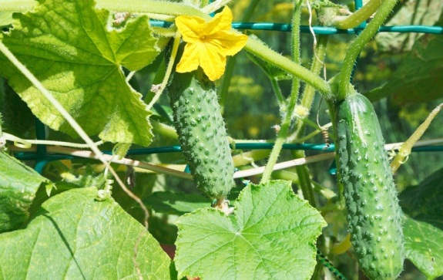
Саме серед квіткових рослин найбільше культурних, які спеціально вирощуються людиною

Slide 13
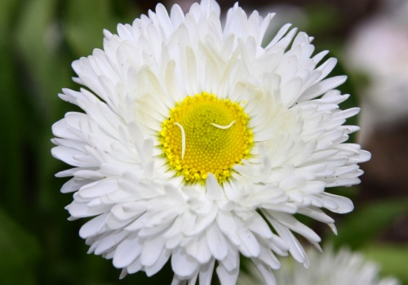
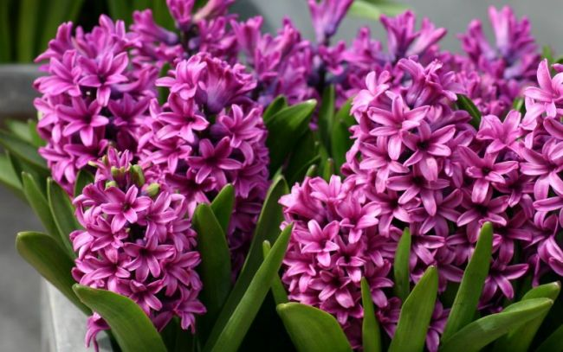
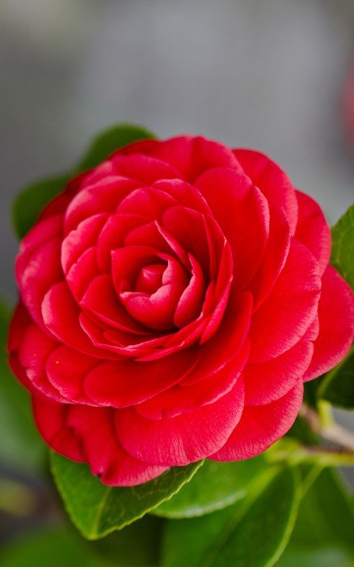
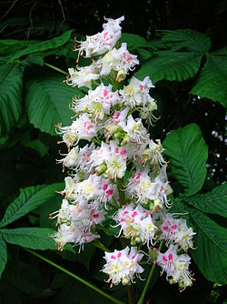
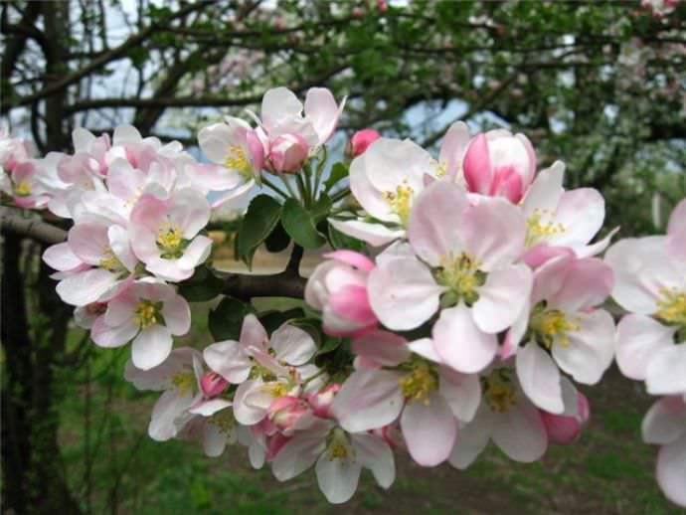
Різноманітність квіткових рослин
Роздивіться і поясніть, яку різноманітність форм і забарвлення виявляють квітки.
Суцвіття
Квітки
Підручник.
Сторінка
77

Slide 14
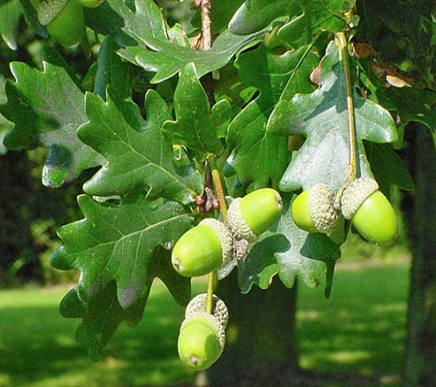
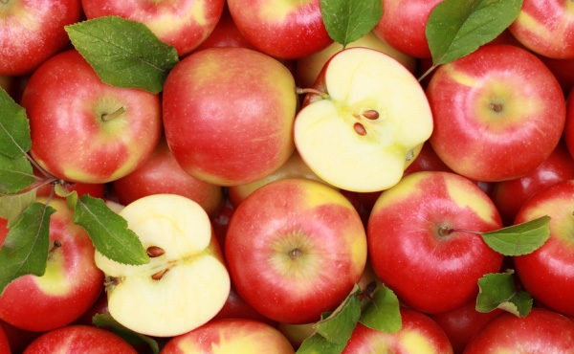
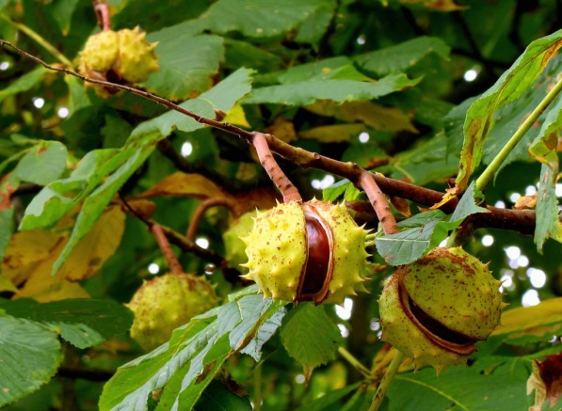
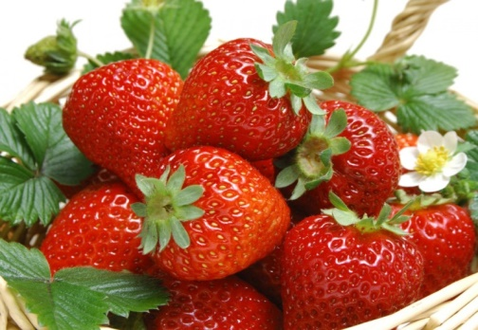



Різноманітність плодів і насіння
Роздивіться і поясніть, яку різноманітність форм і забарвлення виявляють плоди та насіння?
Сухі плоди
Соковиті плоди
Підручник.
Сторінка
77

Slide 15




Важливо знати
У природі все не випадково. Поява квіток у рослин — не примха. Це вдале пристосування, щоб приваблювати комах. Комахи запилюють квітки — переносять пилок з однієї на іншу.
Підручник.
Сторінка
77

Slide 16




Важливо знати
Утім, досить часто квітки бувають малопомітними й непоказними. У квітках головне не забарвлення — комахи цінують смачний нектар і пилок. Унаслідок запилення утворюються плоди з насінням.
Підручник.
Сторінка
77

Slide 17
Руханка
Якщо названа ознака належить живим організмам – робимо тулубом нахили вперед-назад. Якщо не належить – повертаємо тулубом вліво-вправо.
Рухаються
Живляться
Гріються
Світять
Розмно-жуються
мріють
Ростуть

Slide 18





Кошик запитань
Якими життєвими формами представлені квіткові рослини?
Наведи приклади тих, які ростуть у твоєму рідному краї.
Які рослини називають квітковими?
Підручник.
Сторінка
76

Slide 19




Робота в зошиті
один дерев’янистий стовбур
кілька дерев’янистих стовбурів
кілька соковитих стебел
Частина 2 Сторінка
1-2

Slide 20

Робота в зошиті
Домашнє завдання
Сторінки 76-77 читати і переказувати,
в зошиті (ч. 2) завдання до уроку 50.
тюльпан
деревій
жолуді на дубі
вишня, аґрус
Частина 2 Сторінка
2

Slide 21













Рефлексія «Загадкові листи»
Вибери лист, який ти хочеш відкрити
(щоби відкрити лист, натисніть на нього)
Сьогодні
на уроці
я навчився/
навчилася…
На уроці
я запам’ятав/
запам’ятала…
Найкраще
мені вдалося…
Урок
завершую з настроєм…
Найбільше
мені сподобалося…
Труднощі виникали…

